Slide 1
Лабораторная работа Знакомство с цифровым микроскопом. Рассматривание и фотографирование клетки.
Окружающий мир, 3 класс

Slide 2
Цель: доказать, что все живое состоит из клеток.
Объекты изучения:
кожица лука, листья комнатных растений.
Оборудование: цифровой микроскоп, документ- камера

Slide 3
Правила сотрудничества в группе.
Говори спокойно и ясно;
Говори только по делу;
говори по очереди;
реагируй жестами и знаками;
возражая или соглашаясь, смотри на говорящего;
убедись, что в разговоре участвует каждый;
обращайся к другу по имени.

Slide 4
Роли в группе.
Капитан (организует работу группы)
Эксперт по сотрудничеству (следит за правилами поведения в группе)
Чтец ( читает тихо вслух)
Секретарь (записывает выводы от лица группы)
Докладчик ( могут быть все члены группы по очереди)- рассказывает, что решила группа

Slide 5
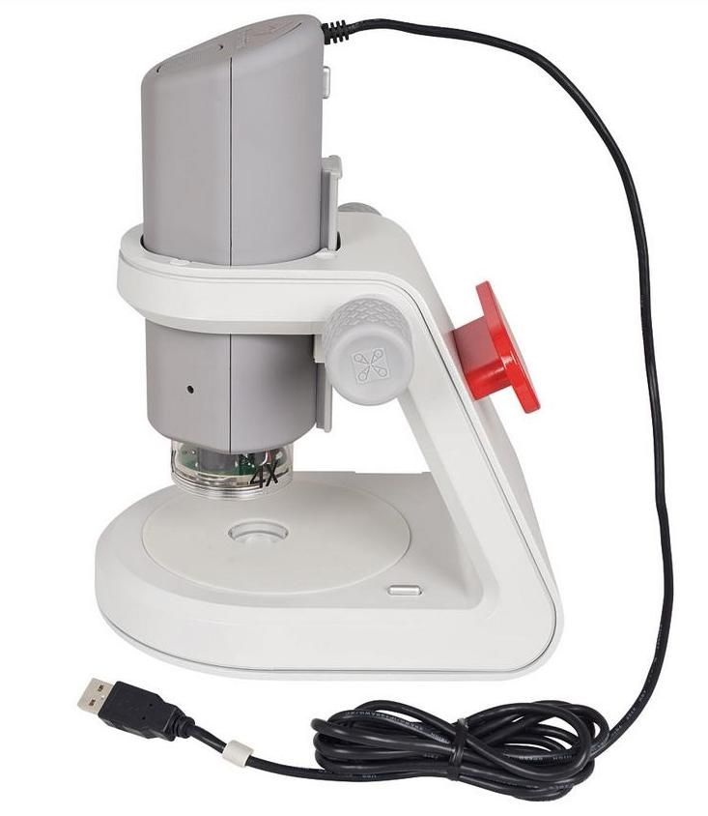
Знакомство с цифровым микроскопом.
Электронный микроскоп - прибор для наблюдения и фотографирования многократно увеличенного изображения объектов.

Slide 6
тубус
Предметный столик

Slide 7
Лабораторная работа
Мы знаем, что все предметы, которые нас окружают, ученые называют телами.
- Предлагаю рассмотреть тело, небольшой кусочек репчатого лука.
Я отделила от разрезанной луковицы тонкую пленочку. На предметное стекло капнула воды, положила на нее пленочку, иглой расправила. Затем капнула на нее водный раствор йода. (Если использовать фиолетовую луковицу, то йод не нужен). Полученную красоту накрываю сверху покрывным стеклом и промокаю выступившую жидкость.

Slide 8
Опыт 1.
Рассмотрим препарат сначала при маленьком, а потом при большом увеличении.
- Что вы видите?
(клеточки, кирпичики)
- Эти кирпичики ученые назвали КЛЕТКОЙ.
- Что вы можете рассказать про клетку?
(она полужидкая – это цитоплазма;

Slide 9
Внутри круглое ядро – помогает расти и размножаться;
каждая клетка от соседних отделяется оболочкой, перегородкой. Она защищает клетку и помогает
сохранить нужную форму)
Более подробно вы будете рассматривать строение клетки в старших классах.
Какой можно сделать вывод:
Лук состоит из клеток.
Что такое лук?
(тело, живой организм)

Slide 10
Продолжите вывод: Все живое состоит из клеток: и человек, …
и растения, и лягушка, и микроб, и водоросли.
- Есть ли расстояние между клетками?
(нет)
Тогда вывод: луковица состоит из твердого вещества.
Только микроб – это одна клетка, а например лист – миллионы клеток. В одном листе древесного растения их около 20 000 000.
Есть клетки – гиганты, вы их знаете, но не догадываетесь об этом.
Н-р, рыбная икринка, куриное яйцо.

Slide 11
Для чего использовали микроскоп?
- Могли мы рассмотреть клетки без микроскопа?
- В чем нам помог микроскоп?
(мы смогли узнать, что все живое состоит из клеток)
Делаем фото клетки, накладываем текст.
Создайте на рабочем столе папку и отправьте фото 1.

Slide 12
Опыт 2.
Перед нами листья с разных растений.
- Что мы видим на живом зеленом листе?
(жилки)
- Жилки – транспортные пути, по которым передвигаются в листе питательные вещества, жилки придают листьям прочность.
Перед нами стоит задача рассмотреть листья разных растений и выяснить:
Одинаково расположены жилки на образцах?
Сделать фото разных листочков.

Slide 13
Выводы:
Что такое микроскоп?
Его предназначение.
Из чего состоят все живые организмы?
Окраску растительной клетке придает …
(хлорофилл)
Что помогает клетке расти и размножаться?
Ядро
Какие виды жилкования листа вы наблюдали?
СЕТЧАТОЕ, ПАРАЛЛЕЛЬНОЕ, ДУГОВОЕ. ПЕРИСТОЕ

Slide 14
Рефлексия
отлично
хорошо
старались

Slide 15
Спасибо за урок!
Молодцы

Slide 16
Виды жилкования
Сетчатое -расположение жилок на листе похоже на сетку.
Крупные жилки проходят вдоль пластинки параллельно друг другу - жилкование ПАРАЛЛЕЛЬНОЕ.
Линии похожи на дуги, кроме центральной.
Такое жилкование ДУГОВОЕ.
Расположение жилок на листе похоже на перышки.
Жилкование – ПЕРИСТОЕ.

